Slide 1
Schlaglichter und internationale Trends queerer Geschichte
KATE DAVISON
15. TREFFEN DES KOORDINIERUNGSGREMIUMS LSBTI-GESCHICHTE
Senatsverwaltung für Justiz, Verbraucherschutz und Antidiskriminierung
14 NOVEMBER 2019

Slide 2
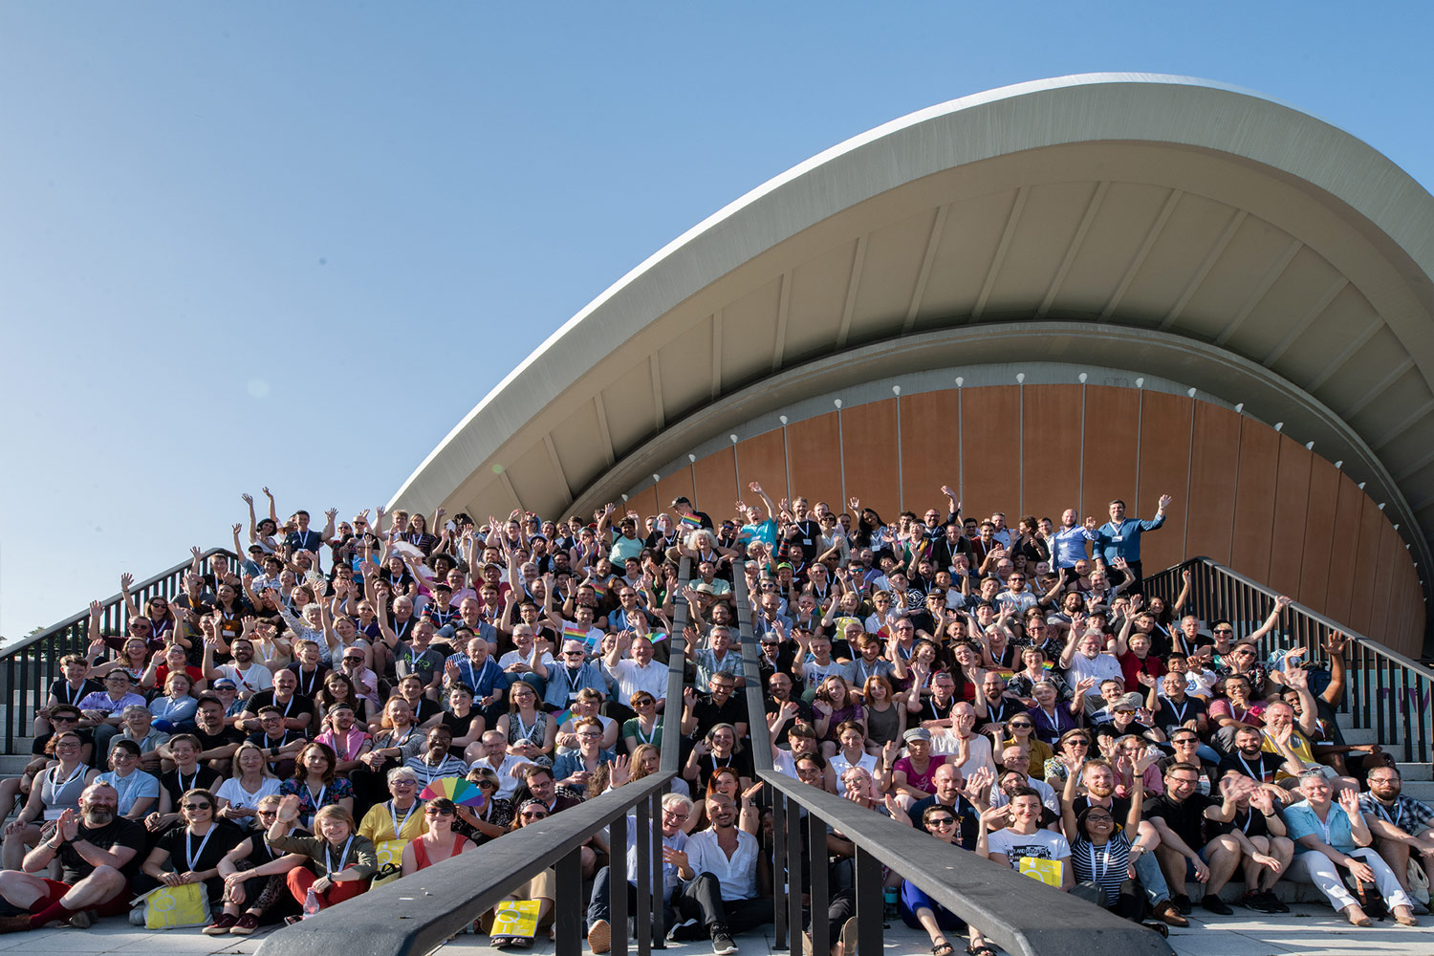

Slide 3
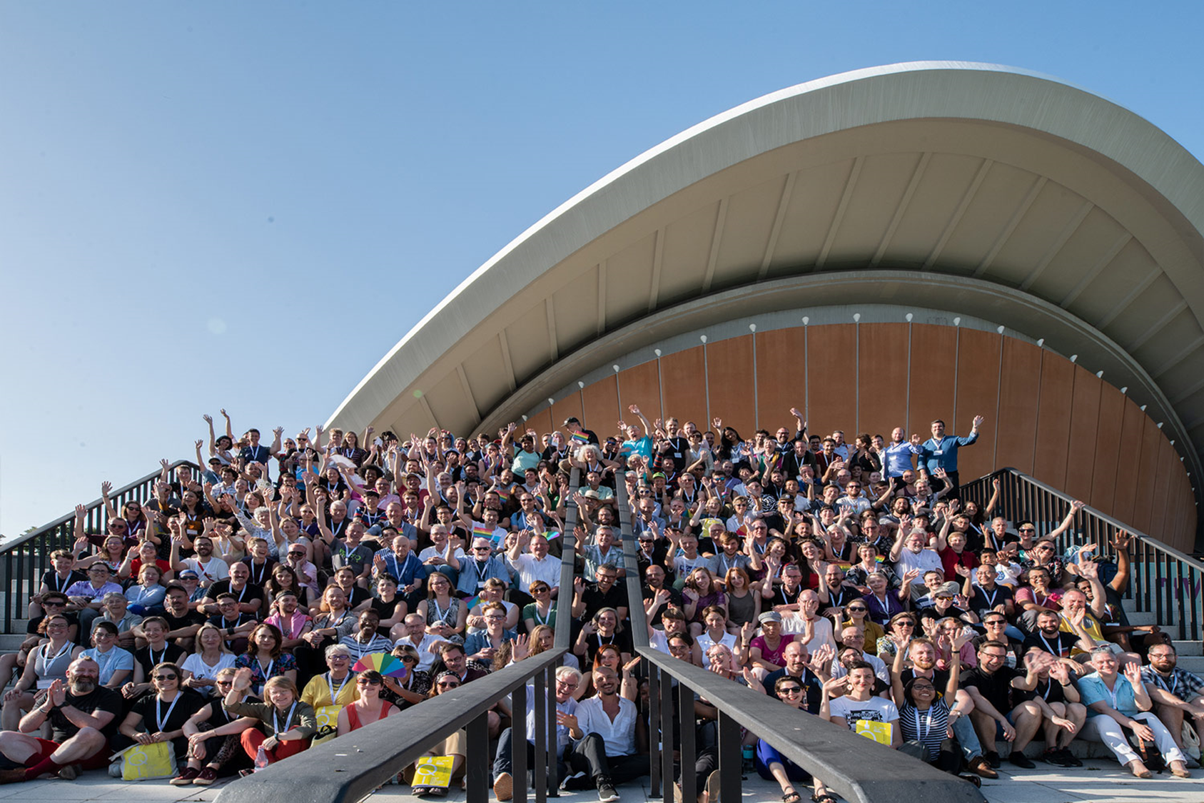
Teilnahme
530 Teilnehmende, aus
40 Ländern
200 (ca.) Vorträge

Slide 4
Veranstaltungen
46 normales Format
3 „Panorama“ Format
3 “Café Global” Format
Eröffnungspodium
Abschlusspodium

Slide 5
Rahmenprogramm: Kunst, Filme & Tours
11 Ausstellungen bzw. Performances
6 Filme
3 Walking Tours
2 Vernetzungstreffen:
“Twin City” Roundtable
Small Community Archives Caucus

Slide 6
Abendveranstaltungen
“Einstein of Sex”
Theaterstück von Livingstones Kabinet (DK)
Documentary Film Night
8 Filme

Slide 7
Programm

Slide 9
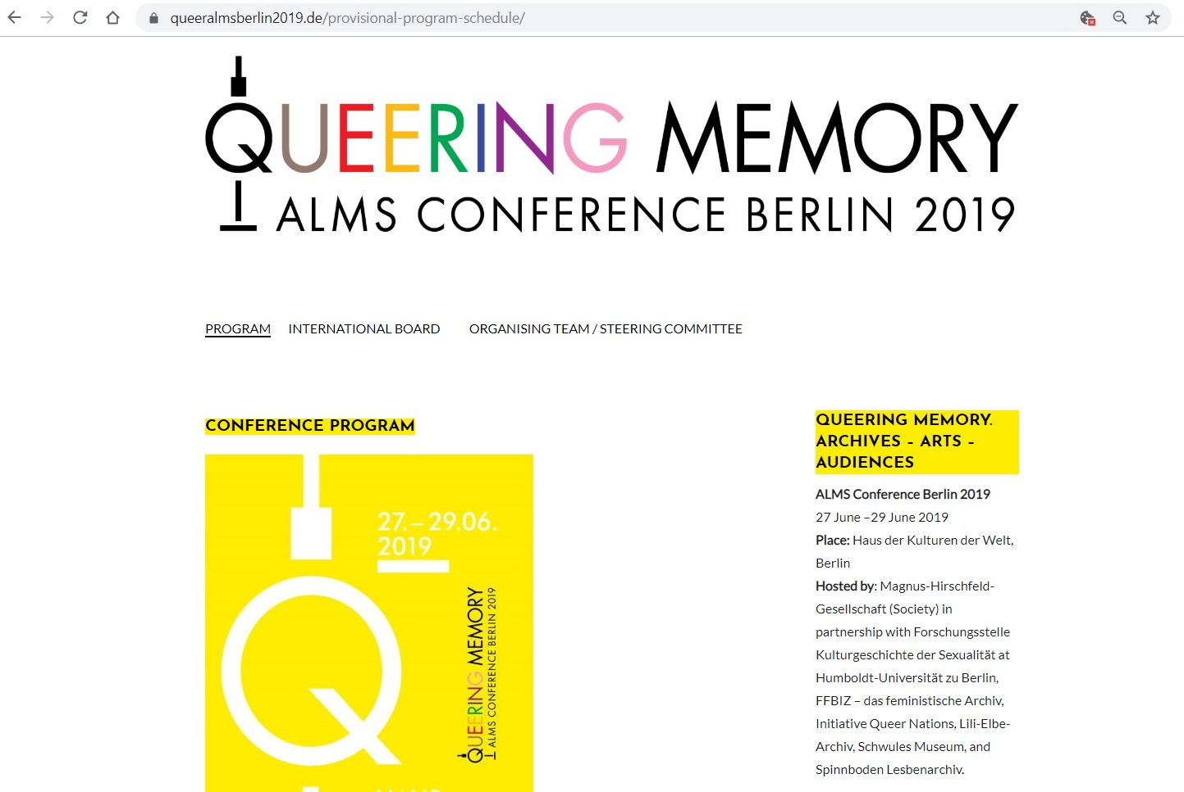
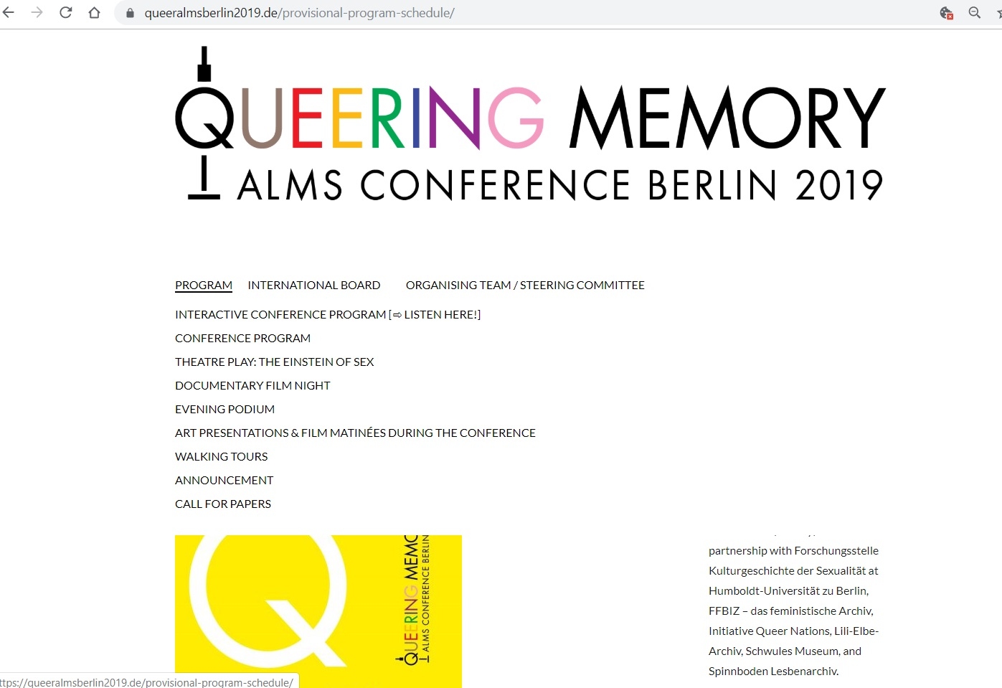

Slide 10
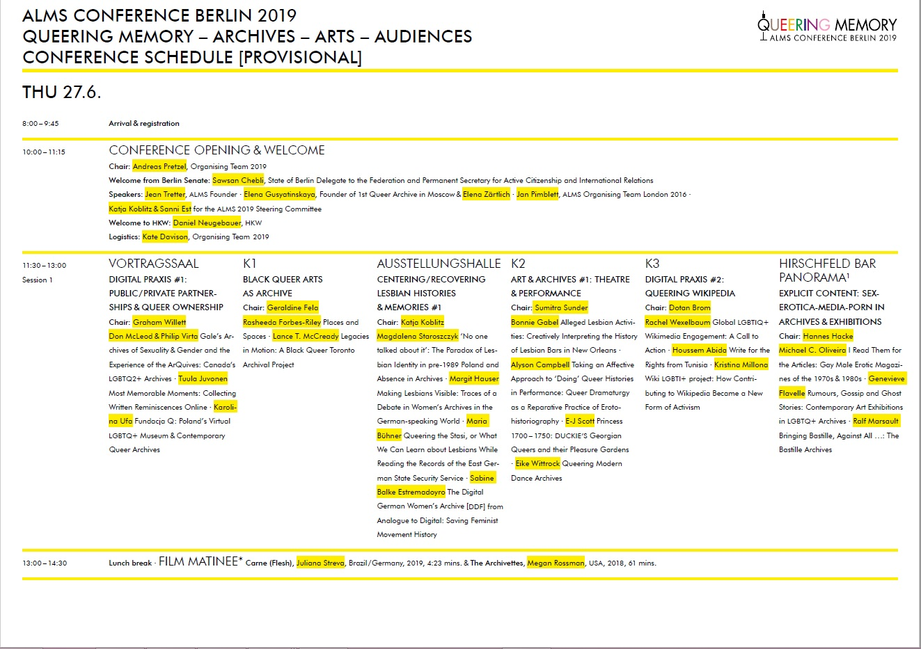
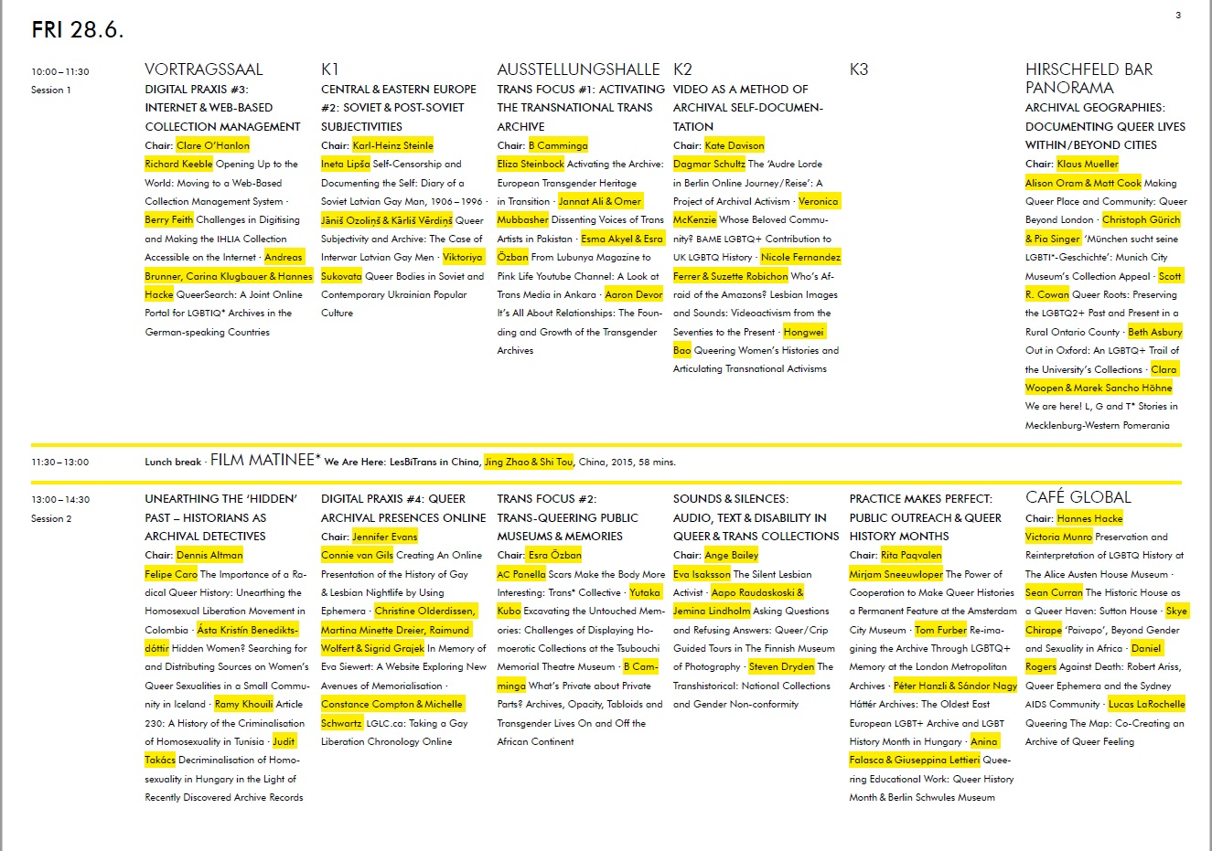
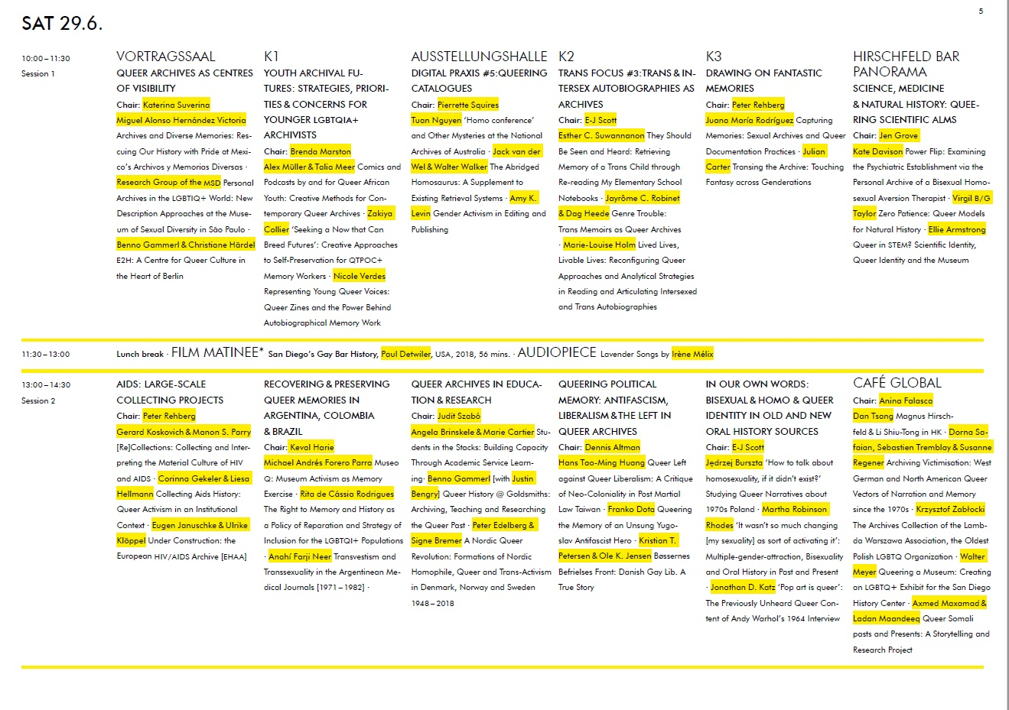
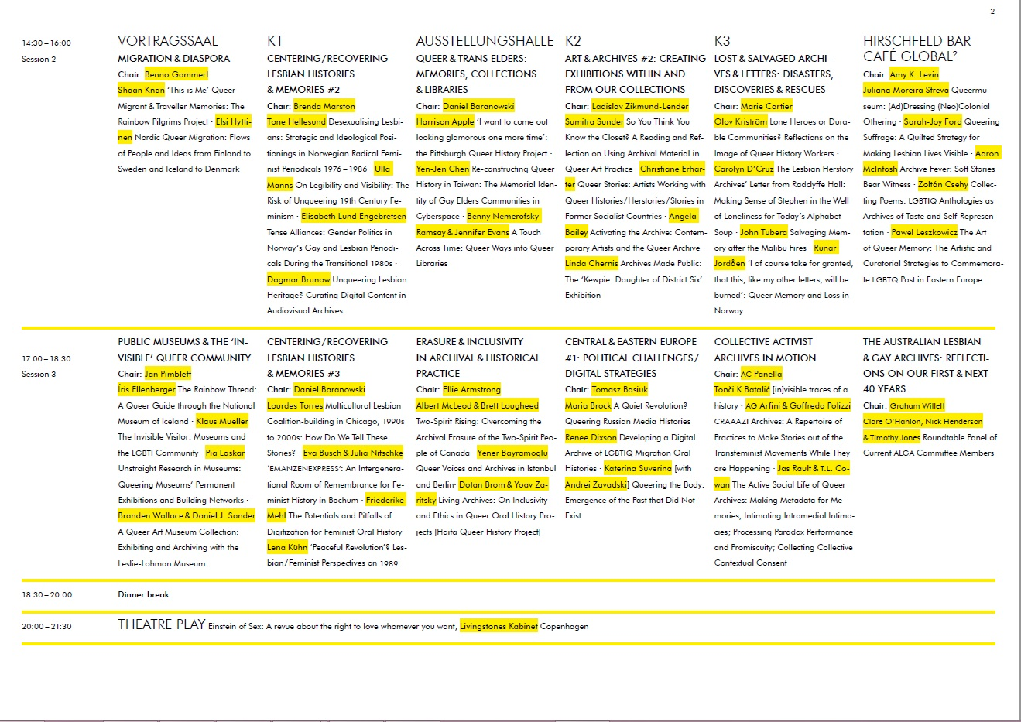
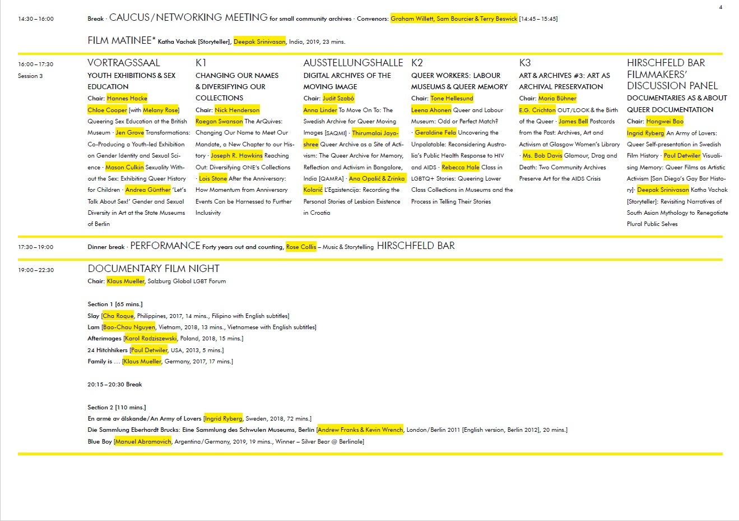
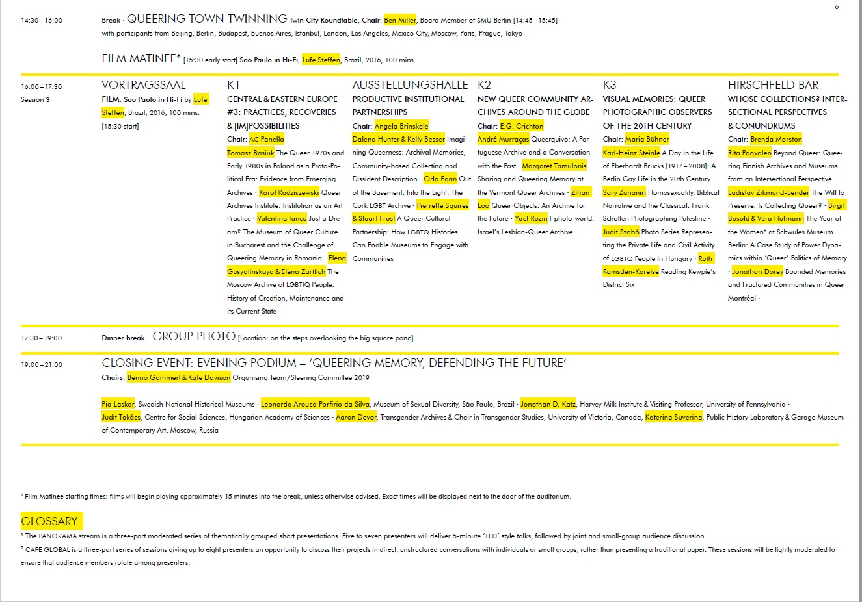

Slide 11
Inhaltliche Trends:
Trans*geschichte & ALMS
Lesben*geschichte
Queere ALMS in Ostmitteleuropa

Slide 12
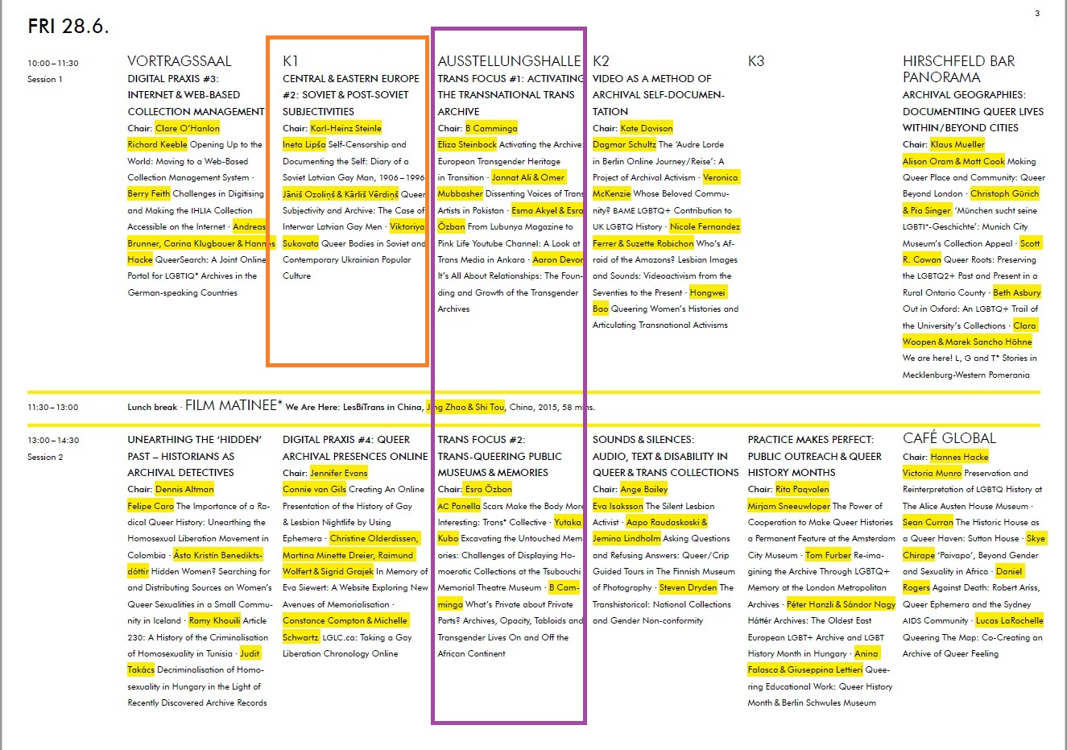

Slide 13
Trends: Strukturen & Methodik
Namensänderung
Digitale- & virtuelle ALMS
Integration & Kooperation mit Kunstschaffende
Pride Centres / Queer Houses

Slide 14
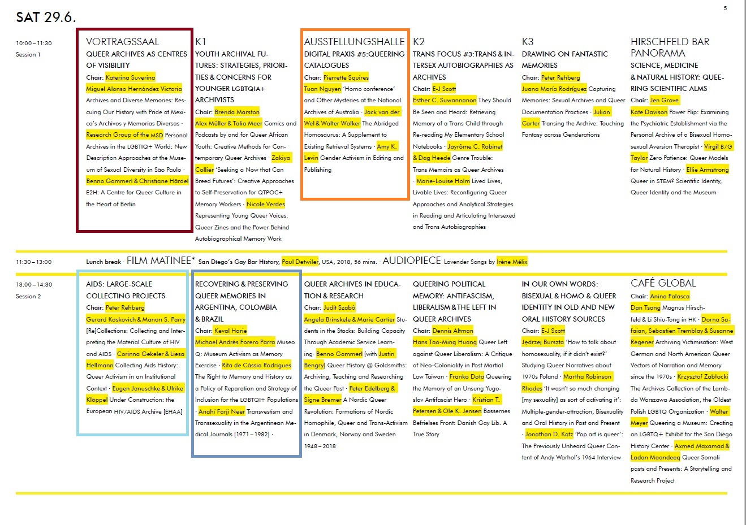
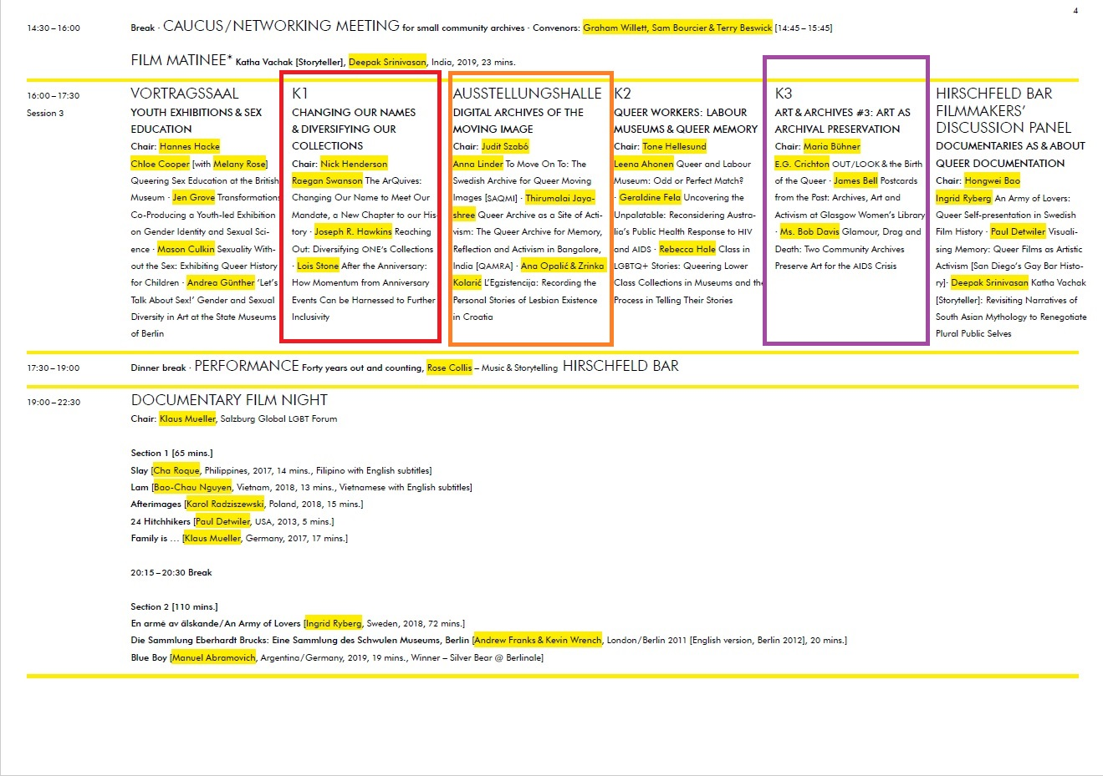

Slide 15
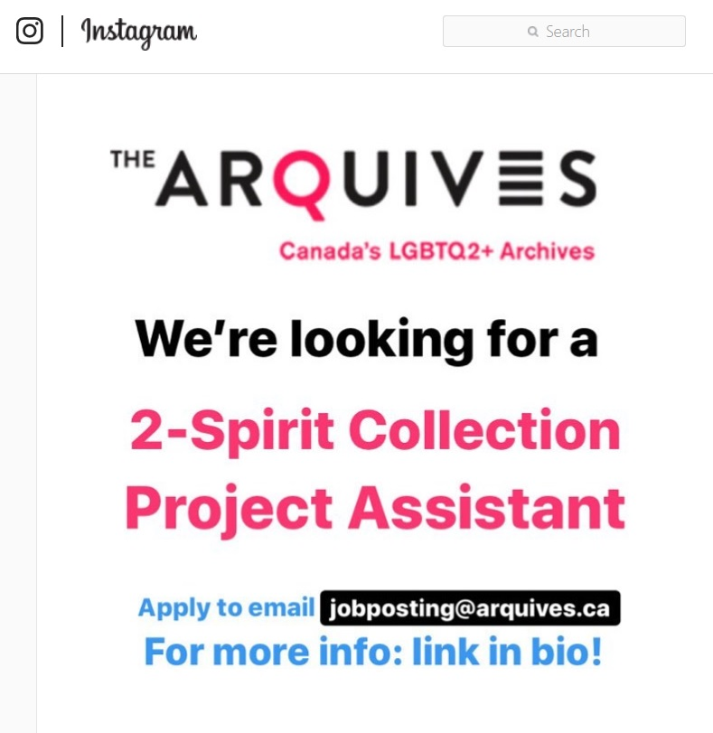
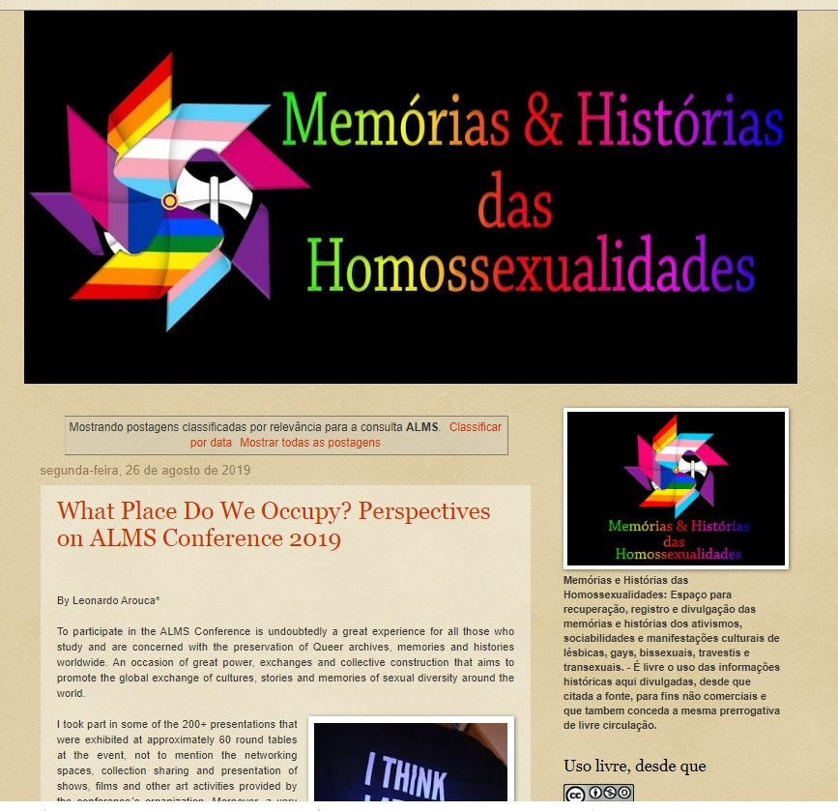
Post-ALMS Projekte (kleine Auswahl)

Slide 16
